Slide 1
Презентация на тему:Европейская интеграция
.

Slide 2
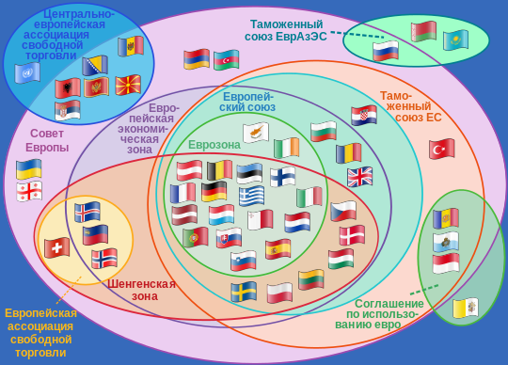
Европе́йская интегра́ция — это процесс производственной, политической, правовой, экономической (также в некоторых случаях социальной и культурной) интеграции держав, которые целиком либо частично находятся в Европе. Европейская интеграция преимущественно осуществляется посредством Европейского Союза и Совета Европы. Процесс европейской интеграции рассматривается как эффективный способ избежать войны между государствами Европы и стал ответом на военные потрясения XX века.

Slide 3
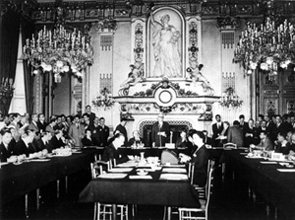
История Европейской интеграции
Начало ЕИ дало подписание договора 18 апреля 1951г. В Париже. По которому образовывалось Европейское объединение угля и стали (ЕОУС)
Членами ЕОУС стали:
Франция
Германия
Италия
Бельгия
Нидерланды
Люксембург

Slide 4
Значение:
Экономическое. Предусматривалось
регулирование ключевых аспектов экономической деятельности: инвестиций, финансовой помощи предприятиям, ценовой политики, охраны конкуренции в угольной и сталелитейной сфере.
Политическое. Созданы первые наднациональные органы (Высший руководящий орган, Общая ассамблея, Совет министров и Суд)
Юридическое. Договор положил начало европейскому праву, став его источником; новые органы создавали свои нормативные акты. Решения Суда стали источником прецедентного права.

Slide 5
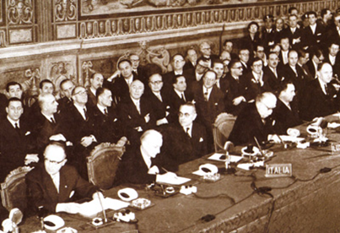
Римский договор 1957 года
Европейское Экономическое Сообщество (ЕЭС)-международный договор, подписанный в 1957 году ФРГ, Францией, Италией, Бельгией, Нидерландами и Люксембургом о ликвидации всех преград на пути свободного передвижения людей, товаров, услуг и капитала.

Slide 6
Цели:
-Гармоничное развитие всех видов экономической деятельности
-Непрерывный и сбалансированный рост
-Обеспечение стабильности
-Ускоренное повышение уровня жизни
Средства:
-Создание общего рынка
-Сближение экономической политики государств-членов

Slide 7
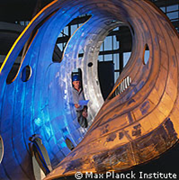
Договор об учреждении Европейского Сообщества по атомной энергии (Евратом)
Цель: Объединение усилий в проведении научно-практических исследований по мирному использованию ядерной энергии

Slide 8
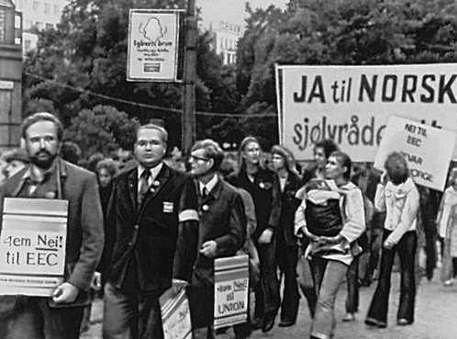
1957-1972…
1958 – Создание Европейской Ассоциации Свободной Торговли (ЕАСТ)
1965 – «Кризис пустого кресла»
1966 - Люксембургский компромисс
1965 – Договор об учреждении единого Совета и единой Комиссии Европейских
сообществ
1968 – Создание
Таможенного союза
1972 – Присоединение
Великобритании, Ирландии
и Дании

Slide 9

1972-1986…
1972 – создание механизма «Валютной змеи»
1975 – Ломейская конвенция со странами Африки, Карибского бассейна и Азиатско-Тихоокеанского региона
1976 – Создание Счетной палаты
1979 – Первые прямые выборы в Европарламент (1976)
1981 – Вступление Греции
1985 – Белая книга Ж. Делора
1986 – Вступление Испании и Португалии

Slide 10
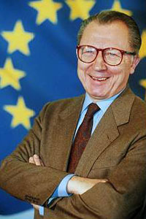
Единый Европейский Акт
(1986)
Жак Делор – председатель комиссии ЕЭС в 1986
Цель – создание к 1992 Единого
внутреннего рынка (ЕВР), который
обеспечивал бы свободу движения товаров, физических лиц, услуг и капиталов.
Римский договор дополнен разделами о социальном и экономическом сплочении, технологическом развитии, охране окружающей среды
Расширены полномочия Европарламента

Slide 11
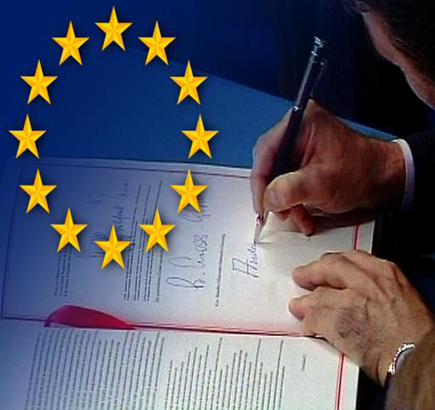
Маастрихтский договор
подписанный 7 февраля 1992 года в городе Маастрихт (Нидерланды), положивший начало Европейскому союзу. Договор вступил в силу 1 ноября 1993.
Переход от ЕВР к Экономическому и валютному союзу
Создание Экономического Сообщества
Общая : внешняя политика и политика безопасности
Сотрудничество в области внутренних дел и инвестиций

Slide 12
Маастрихтские критерии:
Дефицит государственного бюджета не должен превышать 3 % ВВП.
Государственный долг должен быть менее 60 % ВВП.
Государство должно в течение двух лет участвовать в механизме валютных курсов и поддерживать курс национальной валюты в заданном диапазоне.
Уровень инфляции не должен превышать более чем на 1,5 % среднего значения трёх стран-участниц Евросоюза с наиболее стабильными ценами.
Долгосрочные процентные ставки по государственным облигациям не должны превышать более чем на 2 % среднее значение соответствующих ставок в странах с самой низкой инфляцией.

Slide 13

Амстердамский договор
(1997)
Расширены права Европарламента
Закреплена обязанность соблюдать фундаментальные права человека
Введен пост Верховного представителя по Общей Внешней политике и политике Безопасности
Ниццский договор
(2000)
Установлена численность и состав институтов ЕС после расширения
Установлено распределение голосов в Совете
Установлен порядок применения принципа квалифицированного большинства

Slide 14
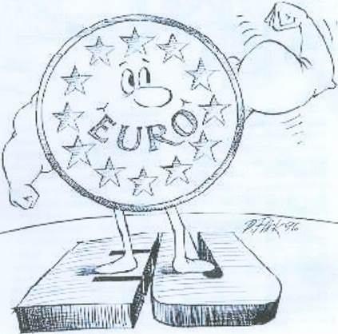
Экономический и валютный союз
1994 - Европейский Валютный Институт
1998 – Европейский Центральный Банк
1999 – Введение евро в денежный оборот
2002 – Выход евро-купюр на рынок ЕС
Государства евро зоны Неприсоединившиеся
Австрия Люксембург Великобритания
Бельгия Нидерланды Дания
Германия Словения Швеция
Греция Португалия
Ирландия Финляндия
Испания Франция
Италия

Slide 15
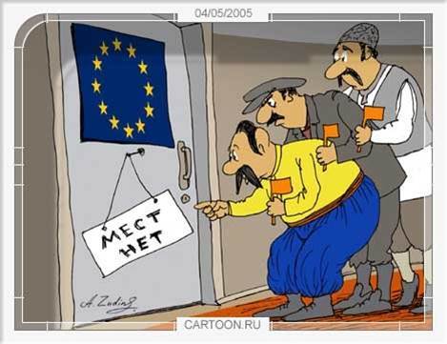
Расширение ЕС
Десять новых членов в 2004:
Венгрия
Кипр
Латвия
Литва
Мальта
Польша
Словакия
Словения
Чехия
Эстония
Два новых члена в 2007:
Болгария
Румыния

Slide 16
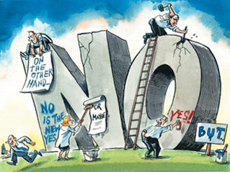
Европейский Конституционный Договор
2002 – Конвент о Будущем
Европы, под председательством
Валери Жискар Д’Эстена
2004 – Подписание главами
государств-членов ЕС
Европейского Конституционного договора
2005 – Франция и Нидерланды голосуют против этого Договора на референдумах
2007 – Европейский Совет принимает решение не возвращаться к обсуждению проекта Конституции ЕС и подписать новый договор

Slide 17
Выполнили:
Абакумов Дмитрий
МоРоЗ АлЕкСеЙ

